Slide 1
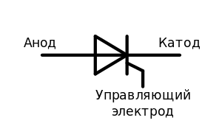
Тиристоры

Slide 2
Содержание:
Общие сведения
Зонная диаграмма
ВАХ динистора
Диаграммы и токи диодного тиристора в открытом состоянии
Влиянии рекомбинации в эмиттерных переходах на коэффициента передачи
Умножение в коллекторном переходе. Зависимость М от напряжения V_{G}.
ВАХ тринистора

Slide 3
Тиристорный эффект
Тиристорным эффектом называют способность полупроводниковых устройств обладать двумя устойчивыми состояниями с высоким и низким сопротивлением и многократно переключаться между этими двумя состояниями.
Тиристорным эффектом обладают динисторы, тринисторы, семисторы, однопереходные транзисторы, переключатели (мемристоры) на халькогенидных стеклах.
Наиболее распространенным прибором, реализующим тиристорный эффект, является тиристор

Slide 4
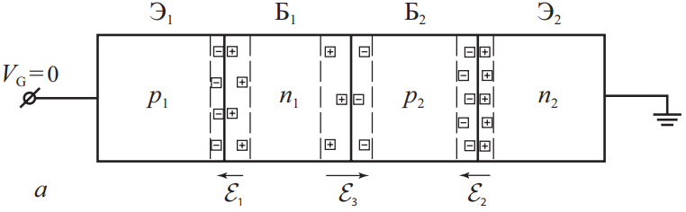
Устройство тиристора
Тиристор – это полупроводниковый прибор с тремя и более р-n переходами, вольт-амперная характеристика которого имеет участок с отрицательным дифференциальным сопротивлением и который используется для переключения между состояниями с высоким и низким сопротивлением.
Тиристор представляет собой четырехслойный р1-n1-р2-n2 прибор, содержащий три последовательно соединенных р-n перехода (П1, П2 и П3). Обе внешние области называют эмиттерами (Э1, Э2), а внутренние области – базами (Б1, Б2)

Slide 5
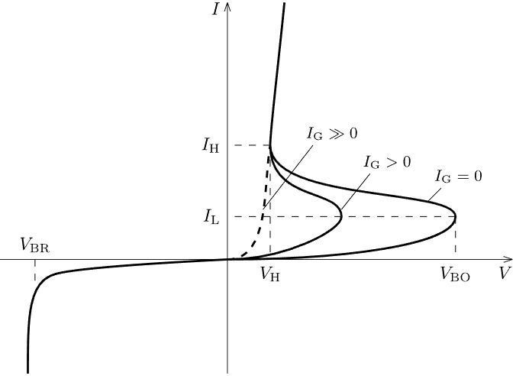
Вольт-амперная характеристика тиристора
ВАХ тиристора имеет два состояния с высоким и низким сопротивлением и участок с отрицательным дифференциальным сопротивлением

Slide 6
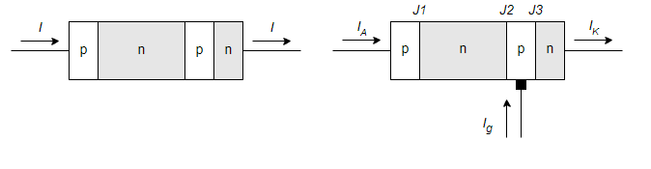
Динистор и тринистор
Прибор, не содержащий управляющих электродов, называется диодным тиристором или динистором. Такие приборы управляются напряжением, приложенным между основными электродами.
Прибор, содержащий один управляющий электрод, называют триодным тиристором или тринистором. В зависимости от того, к какому слою полупроводника подключён управляющий электрод, тринисторы бывают управляемыми по аноду и по катоду. Наиболее распространены последние.

Slide 7
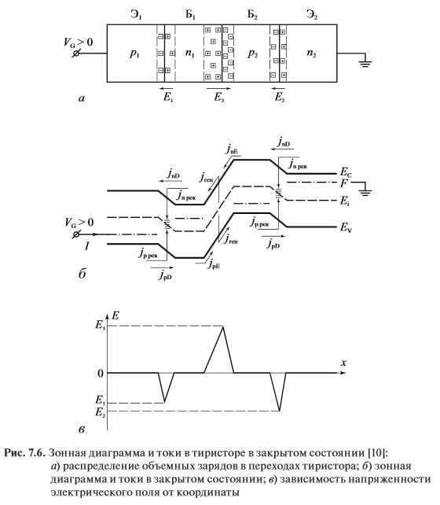
Закрытое состояние тиристора

Slide 8
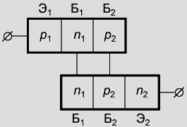
ВАХ динистора
Двухтранзисторная модель для описания процессов в диодном тиристоре.
Из рис. следует, что тиристор можно рассматривать как соединение p-n-p- транзистора с n-p-n- транзистором, причем коллектор каждого из них соединен с базой другого. Центральный переход действует как коллектор дырок, инжектируемых переходом П1,и как коллектор электронов, инжектируемых переходом П2.
Представляя динистор как 2 транзистора ,запишем следующие соотношения:

Slide 9
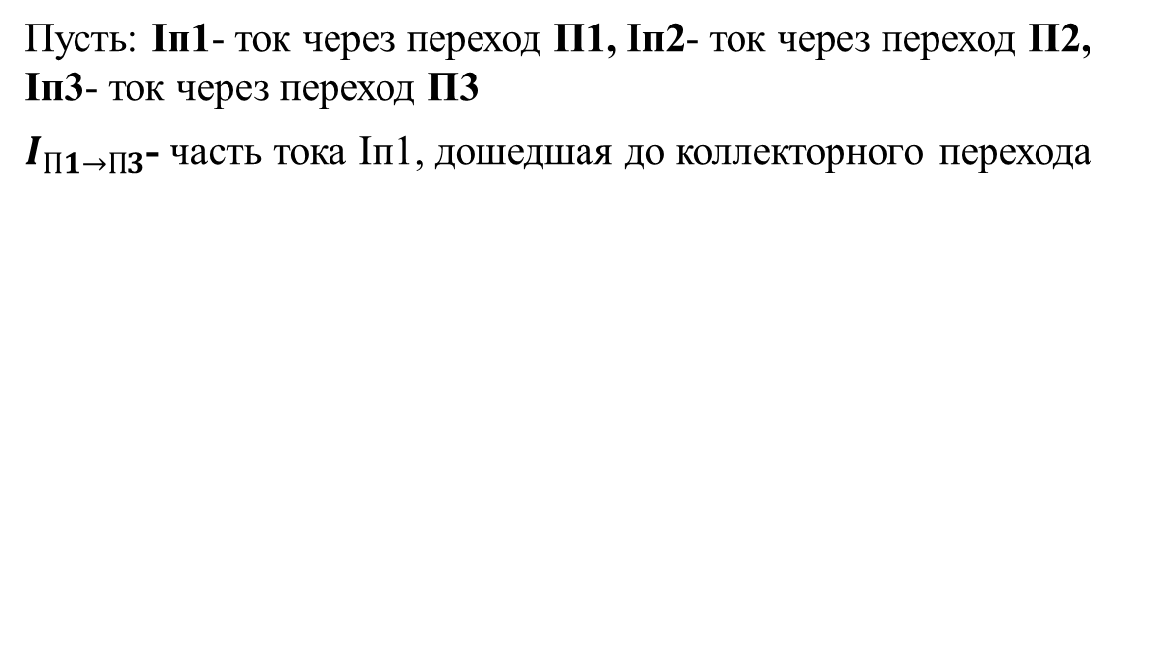
Пусть: Iп1- ток через переход П1, Iп2- ток через переход П2, Iп3- ток через переход П3
$I_{П1→П3}$- часть тока Iп1, дошедшая до коллекторного перехода
В стационарном случае токи через переходы П1,П2, и П3 равны, тогда:

Slide 10
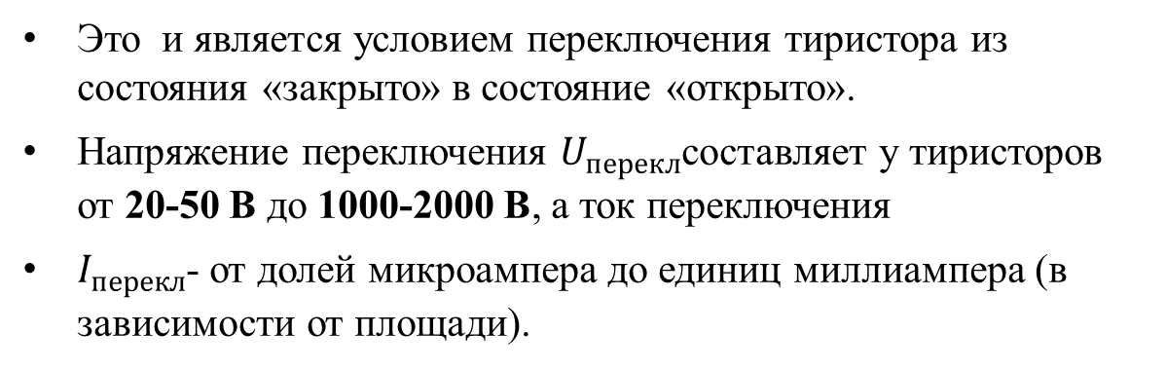
Условие переключения
По мере роста α и М, с ростом $V_{G}$:
Это и является условием переключения тиристора из состояния «закрыто» в состояние «открыто».
Напряжение переключения $U_{перекл}$составляет у тиристоров от 20-50 В до 1000-2000 В, а ток переключения
$I_{перекл}$- от долей микроампера до единиц миллиампера (в зависимости от площади).

Slide 11
Открытое состояние
В открытом состоянии (α - велики) все три перехода смещены в прямом направлении. Это происходит вследствие накопления объемных зарядов в базах n2, p2 тиристора.
Переход тиристора из "закрытого" в "открытое" состояние связан с накоплением объемного заряда в базах Б1 и Б2 из-за роста значения коэффициента передачи эмиттерного тока α и коэффициента умножения М.

Slide 12
Зонные диаграммы и токи диодного тиристора в открытом состоянии

Slide 13
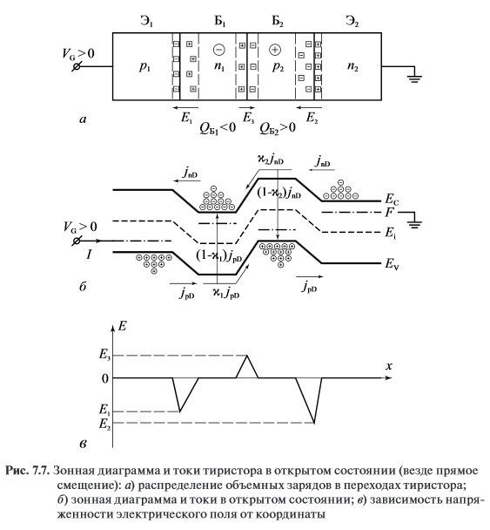

Slide 14
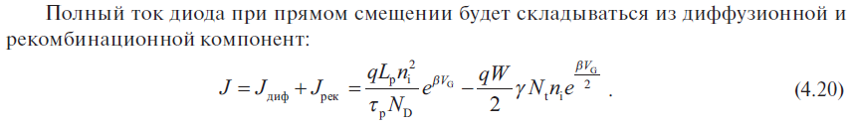
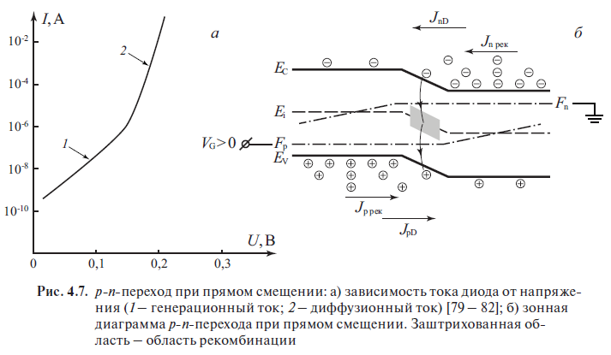

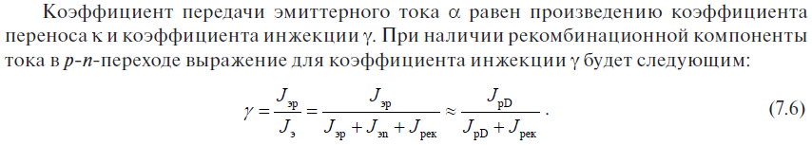

Конкуренция диффузионного тока и тока рекомбинации

Slide 15
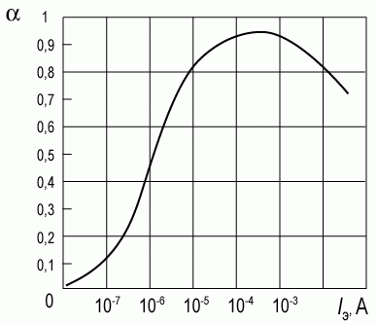
Зависимость Iэ(a):
В области малых токов основная причина зависимости α от тока I связана с рекомбинацией в эмиттерном переходе. По мере роста прямого напряжения на p-n переходе диффузионная компонента тока JpD начинает превалировать над рекомбинационной Jрек, что эквивалентно возрастанию эффективности эмиттера, а следовательно, и увеличению коэффициента передачи эмиттерного тока α.

Slide 16
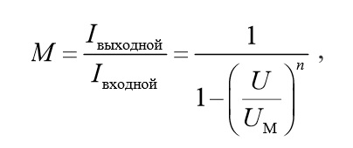
Лавинное умножение в коллекторном переходе. Зависимость коэффициента М от напряжения V_{G}.
Другой физический механизм, приводящий к накоплению объемных зарядов в базах тиристора, связан с лавинным умножением в коллекторном переходе. При больших значениях обратного напряжения на p‑n‑переходе величина электрического поля Е в области пространственного заряда может приблизиться к значению, соответствующему напряжению лавинного пробоя. В этом случае на длине свободного пробега λ электрон или дырка набирают энергию qλE, большую, чем ширина запрещенной зоны полупроводника qλE>Еg, и вызывают генерацию новой электронно‑дырочной пары. Это явление аналогично лавинному пробою в стабилитронах.
Если М – коэффициент ударной ионизации, определяемый как количество носителей, рожденных при лавинном умножении одной частицей, то М описывается эмпирической формулой
.С формальной точки зрения, умножение в коллекторе эквивалентно росту коэффициента передачи и величине коллекторного тока.

Slide 17
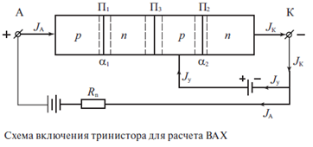
ВАХ тринистора
Аналогично рассмотрению для динистора в разделе 2, при наличии управляющего тока I_{у} запишем систему уравнений для тока тиристора
Сумма всех токов, протекающих через переход П₃, будет
Сохраняя обозначение тока тиристора как и ранее через знак I = I_{Э} , запишем
При наличии лавинного умножения М в коллекторе П₃, ток через коллекторный переход будет
Отсюда ВАХ тиристора на закрытом участке

Slide 18
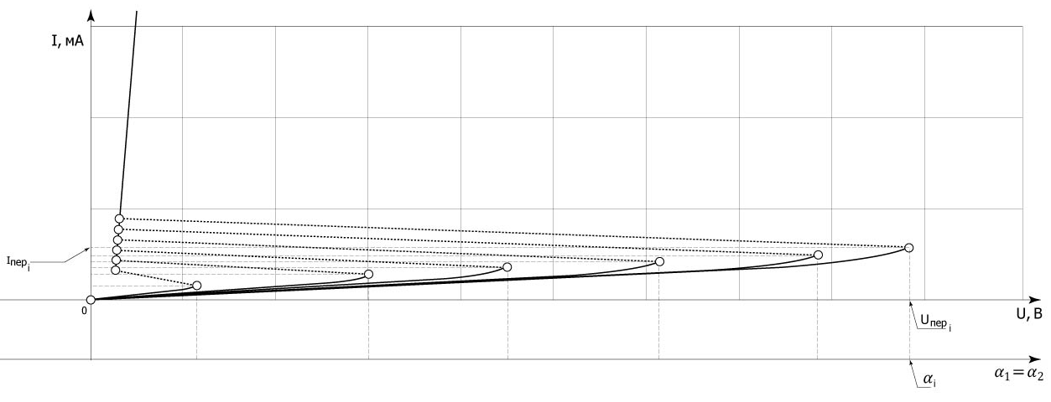
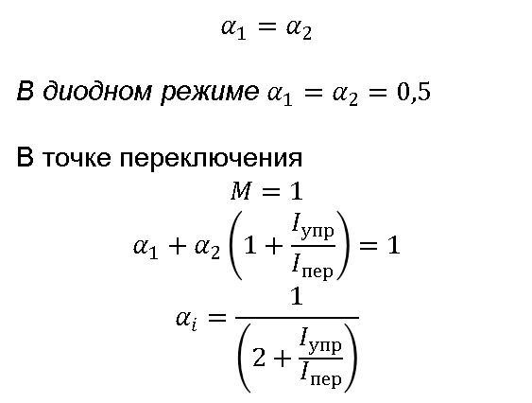
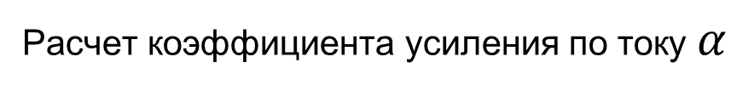
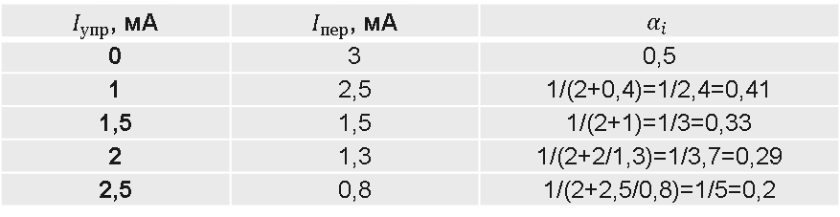
Расчет коэффициента усиления по току $α$
$$α_{1}=α_{2}$$
В диодном режиме $α_{1}=α_{2}=0,5$
В точке переключения
$$M=1$$
$$α_{1}+α_{2}\left(1+\frac{I_{упр}}{I_{пер}}\right)=1$$
$$α_{i}=\frac{1}{\left(2+\frac{I_{упр}}{I_{пер}}\right)}$$
$I_{упр}$, мА | $I_{пер}$, мА | $$α_{i}$$
0 | 3 | 0,5
1 | 2,5 | 1/(2+0,4)=1/2,4=0,41
1,5 | 1,5 | 1/(2+1)=1/3=0,33
2 | 1,3 | 1/(2+2/1,3)=1/3,7=0,29
2,5 | 0,8 | 1/(2+2,5/0,8)=1/5=0,2

